Slide 1
Causes néfastes de la migration (Pertes migratoire)
FARISSI Mohamed
CLODION Axel

Slide 2
sommaire
I. Introduction aux pertes migratoires
II. Analyse régionale des pertes migratoires
III. Évolution temporelle des pertes migratoires
IV. Tendances annuelles des pertes migratoires
V. Étude des mortalités et disparition sur les flux migratoires

Slide 3

introduction
Les pertes migratoires, également connues sous le nom de décès et de disparitions de migrants, représentent un phénomène tragique et complexe qui touche de nombreuses régions du monde. Ces pertes se produisent lors de tentatives de migration, souvent périlleuses, à travers des frontières, des déserts, des océans ou d'autres voies dangereuses. Les raisons qui poussent les individus à entreprendre ces voyages risqués sont multiples, allant de la recherche d'une meilleure qualité de vie à la fuite de conflits, de la persécution ou de la pauvreté extrême.

Slide 4
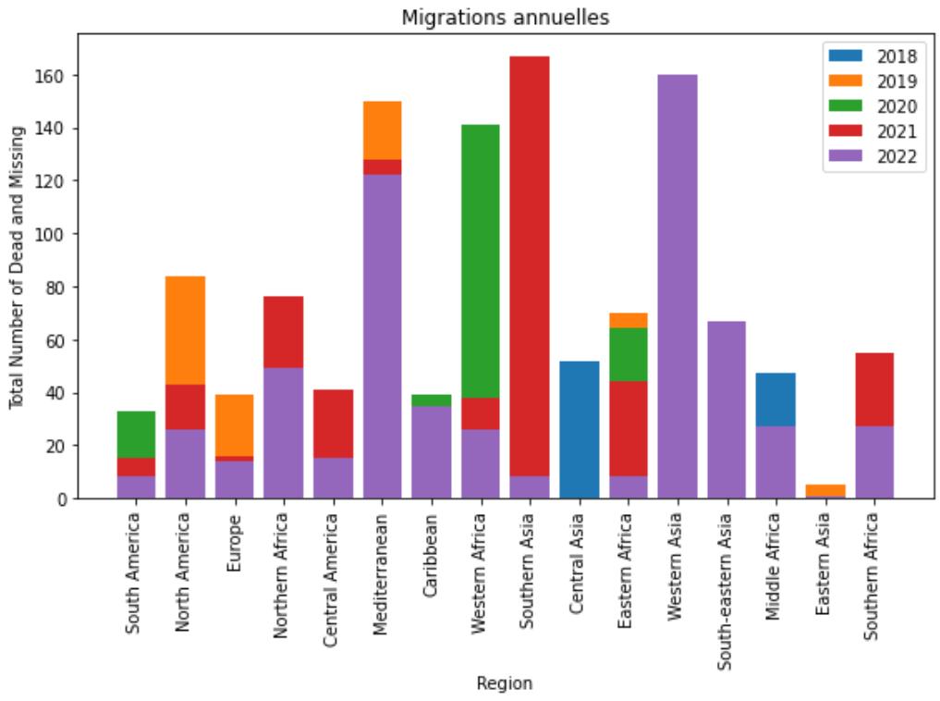
Analyse régionale des pertes migratoires

Slide 5
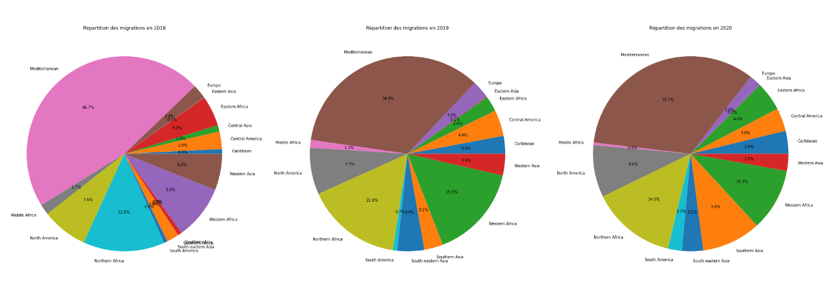
Évolution temporelle des pertes migratoires

Slide 6
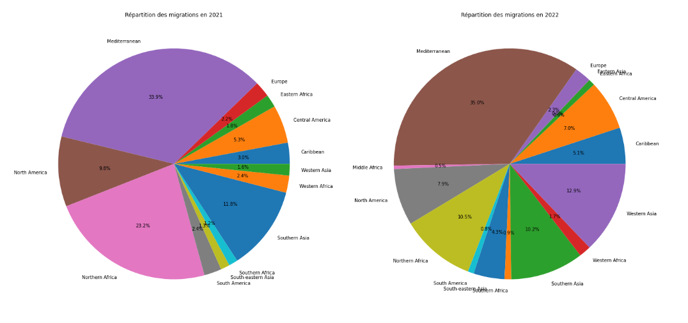
Évolution temporelle des pertes migratoires

Slide 7
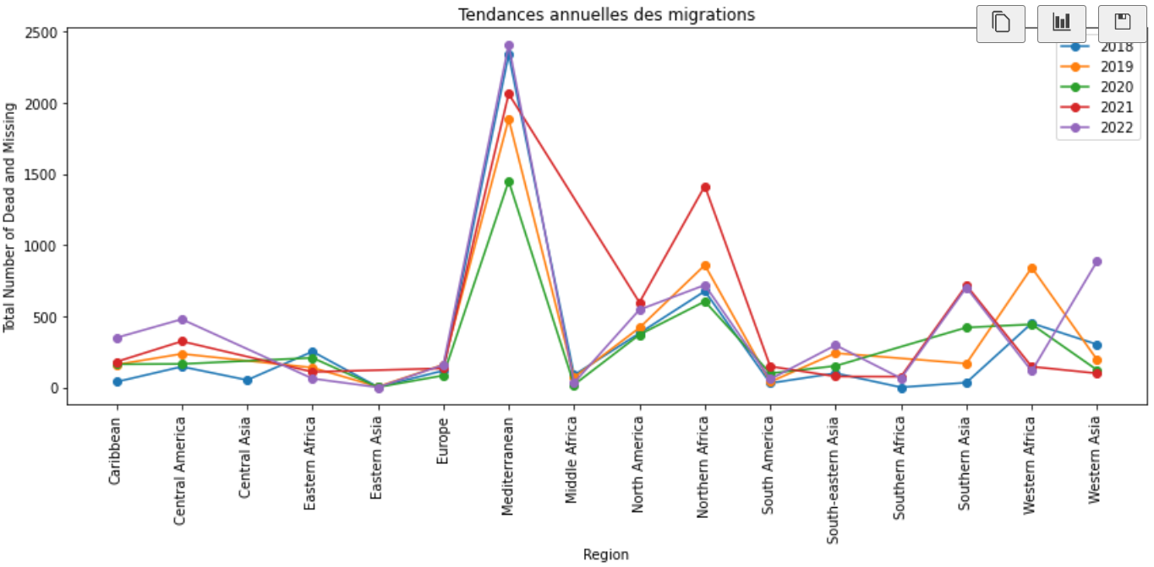
Tendances annuelles des pertes migratoires

Slide 8
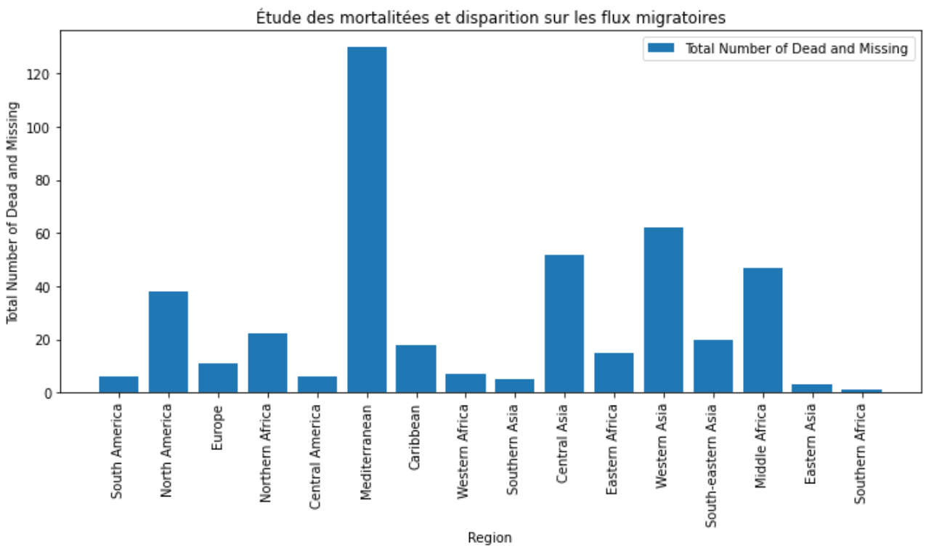
Étude des mortalités et disparition sur les flux migratoires

Slide 9



Conclusion
L'analyse des pertes migratoires met en évidence l'ampleur tragique de ce phénomène. Les graphiques présentés soulignent les disparités régionales et les variations annuelles du nombre de décès et de disparitions de migrants. Ces données nous rappellent l'importance de renforcer la sécurité des migrants, de protéger leurs droits et d'agir de manière concertée pour prévenir ces pertes et sauver des vies.

Slide 10




Merci MONSIEUR HOUédé!

